Slide 1
라운지 추가
안명선

Slide 2
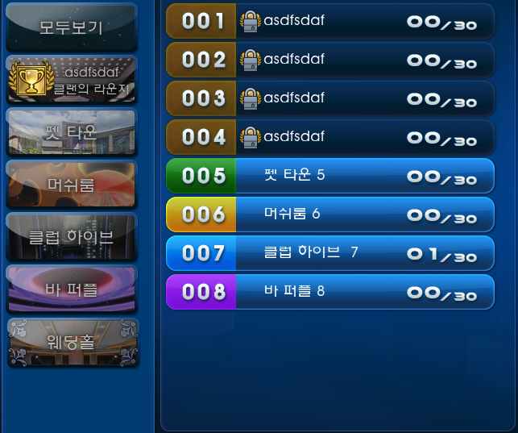
추가 라운지 리스트
기존 펫 라운지 4곳을 1개로 수정하고, 각각 머쉬룸, 클럽 하이브, 바퍼플 라운지를 1개씩 추가된다.
모든 라운지의 인원 제한은 30명이다.

Slide 3
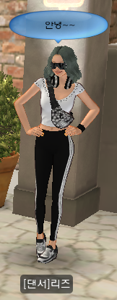
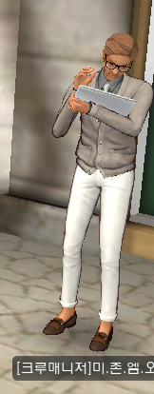

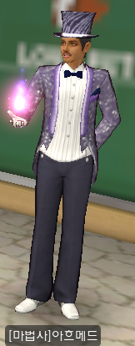
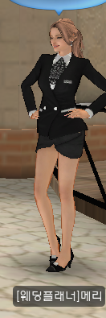
NPC
모든 라운지에는 댄서 리즈, 오피서 지니, 크루매니저 미.존.엠.오, 마법사 아흐메드, 웨딩플래너 메리 NPC가 추가된다.

Slide 4
기타
라운지 빠른 입장 버튼은 삭제 된다.
펫 타운, 머쉬룸, 클럽 하이브, 바 퍼플 입장 제한은 없다.

